Slide 1


健康中国行·合理膳食
主办单位：国家卫生和计划生育委员会
承办单位：中国健康教育中心
技术支持：中国疾病预防控制中心营养与健康所、北京大学公卫学院营养与食品卫生系
中国营养学会、中国学生营养与健康促进会
《中国居民膳食指南（2016）》
核心推荐四 ：适量吃鱼、禽、蛋、瘦肉
膳食指南2016修订专家委员会

Slide 2

内 容
关键推荐内容
科学证据
实践应用要点

Slide 3
【关键推荐】
鱼、禽、蛋和瘦肉摄入要适量;
每周吃鱼280～525g，畜禽肉280～525g，
蛋类280～350g，平均每天摄入总量120-200g;
优先选择鱼和禽;
吃鸡蛋不弃蛋黄;
少吃肥肉、烟熏和腌制肉食品。

Slide 4
共性：鱼、禽、蛋、瘦肉=动物性食物。优质蛋白质、
脂溶性维生素和某些矿物质的良好来源。
▲鱼类含有较多的不饱和脂肪酸，有些鱼类富含二十碳五烯酸（EPA）和二十二碳六烯酸（DHA）。
▲禽类脂肪含量相对较低。
▲蛋类各种营养成分比较齐全，营养价值高，但胆固醇含量也高，摄入量不宜过多。
▲畜肉类中铁的利用较好，但饱和脂肪酸含量较高。
烟熏和腌制肉类在加工过程中易遭受一些致癌物污染。
鱼、禽、蛋、肉：营养特点

Slide 5
科学证据：鱼肉、畜肉与人体健康
降低心血管疾病的发病风险（B级） | 中国、美国、丹麦、荷兰、日本、芬兰、瑞典、孟加拉国和韩国人群，共992688人
降低脑卒中的发病风险（B级） | 中国、美国、英国、瑞典、德国、荷兰和日本人群，共976477人
▲过多摄入可增加男性全死因死亡风险（B级） | 中国、美国、欧洲、英国、孟加拉国、日本、韩国、中国台湾省人群，共1440417人；
▲过多摄入可增加2型糖尿病发病风险（B级） | 美国、荷兰、日本和法国人群，共920669人
▲过多摄入可增加结直肠癌的发病风险（B级） | 美国、欧洲和日本人群，共679182人
▲过多摄入可增加肥胖的发病风险（C级） | 中国、美国、荷兰和澳大利亚人群，共996 932人
▲增加摄入可降低贫血的发病风险（C级） | 英国、土耳其、以色列和巴基斯坦人群，共9531人

Slide 6
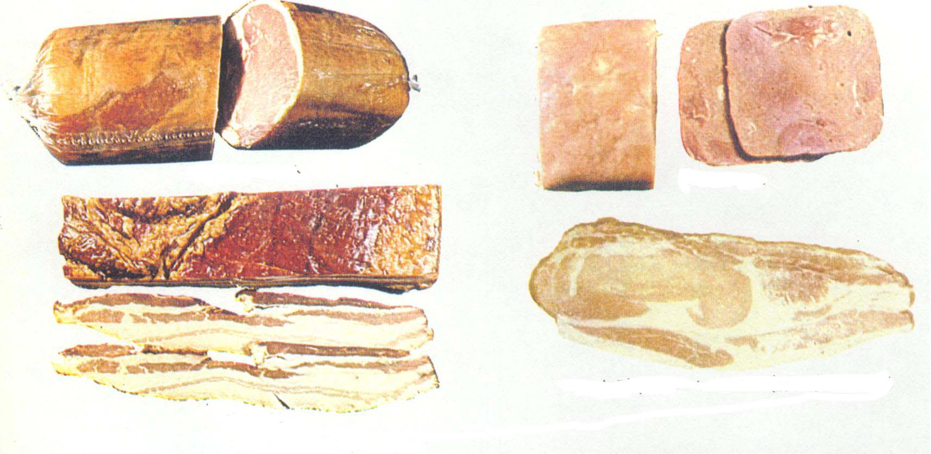
科学证据：烟熏肉与人体健康
过多摄入可增加胃癌的发病风险（B级） | 中国、美国、拉丁美洲、日本、荷兰和印度人群
过多摄入可增加食管癌的发病风险（B级） | 中国、罗马、匈牙利、波兰、俄罗斯、斯洛伐克、捷克、乌拉圭、瑞士、美国和欧洲人群，共1158995人

Slide 7
新视角：膳食胆固醇
人体内的胆固醇主要有两个来源：一是内源性的，主要由肝脏合成。人体内每天合成的胆固醇约1～1.2g，是人体内胆固醇的主要来源；二是外源性的，即通过食物摄入，仅占体内合成胆固醇的1/7～1/3。
系统综述（2011年）：关于膳食胆固醇与冠心病关系的4项前瞻性队列研究，即使胆固醇摄入量达到768mg/d，也未发现胆固醇摄入量与冠心病发病和死亡风险有关。
我国2013年版DRI，已经去掉了对膳食胆固醇的上限值（2000年版是300mg/d）。

Slide 8
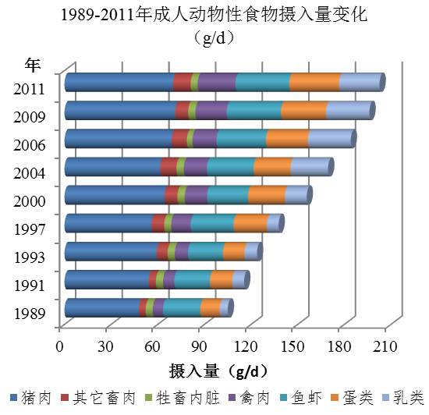
中国健康与营养调查（CHNS）显示，从1989年到2011年，动物性食品摄入量逐年升高， 畜肉、禽和鱼虾类都有较大提高。

Slide 9
实践应用要点一：适量摄入
（1）控制总量，分散食用
（2）切小块烹制
（3）在外就餐，减少肉类摄入

Slide 10
实践应用要点二：合理烹调
炒、烧、爆、炖、蒸、熘、焖、炸、煨…
减少营养损失+避免有害变化
挂糊上浆，可增加口感，又可减少营养素丢失。
多蒸煮，少烤炸。
既要喝汤，更要吃肉。

Slide 11
实践应用要点三：少吃烟熏和腌制肉制品
特殊的风味：加工中不仅使用了较多食盐，同时也存在一些食品安全问题，长期食用对人体健康带来风险。
熏烟含有200多种化合物，有些已证明有致癌作用，如环芳烃类和甲醛等，在熏制过程中可污染食品，从而增加人体肿瘤发生的风险。

Slide 12


健康中国行·合理膳食
主办单位：国家卫生和计划生育委员会
承办单位：中国健康教育中心
技术支持：中国疾病预防控制中心营养与健康所、北京大学公卫学院营养与食品卫生系
中国营养学会、中国学生营养与健康促进会
谢谢
更多信息请关注：
1、《中国居民膳食指南》网站--- http://dg.cnsoc.org/
2、微信公众平台：中国营养界 中国好营养
谢谢观赏
单击添加您的公司信息
（联系方式及落款）
（科学）
（科普）

